Slide 1
REFERENTE Prof.ssa Maria Rita Farina
Semi di libri

Slide 2
SEMI DI LIBRI
«Semi di libri» è un progetto ideato dal Sistema Bibliotecario di Ateneo dell’Università degli Studi di Palermo; viene proposto all’interno di Maggio dei libri, la campagna di promozione della lettura a cura del Centro per il Libro e la lettura con l’obiettivo di incoraggiare l’esperienza di condivisione della lettura.
L’incontro proposto dal Sistema Bibliotecario si è incentrato sullo scambio di esperienze di lettura tra docenti e studenti universitari e professori e studenti delle scuole.
Il filone adottato è stato quello della lettura come strumento di benessere.

Slide 3
LIBRO PRESENTATO
«PER QUESTO MI CHIAMO GIOVANNI» DI LUIGI GARLANDO.
Il protagonista del libro è un bambino di Palermo, Giovanni, al quale il padre, qualche giorno prima del suo decimo compleanno regala una gita attraverso la città per spiegargli perché gli era stato dato questo nome.
Nel libro padre e figlio vanno in giro da un luogo all’altro di Palermo e tappa dopo tappa, nel racconto prendono vita i momenti chiave della storia di Giovanni Falcone, tutta la sua vita viene passata in rassegna, dalla nascita a quel pomeriggio del 23 maggio, il suo impegno, le vittorie , le sconfitte…il lettore rivive tutti gli stati d’animo di un uomo che ha dedicato la sua vita alla lotta contro la mafia. Il bambino via via che si snoda il racconto si rende conto che il papà non parla di cose astratte: la mafia esiste anche a scuola, la mafia è una nemica da combattere subito, senza aspettare di diventare grandi.

Slide 5
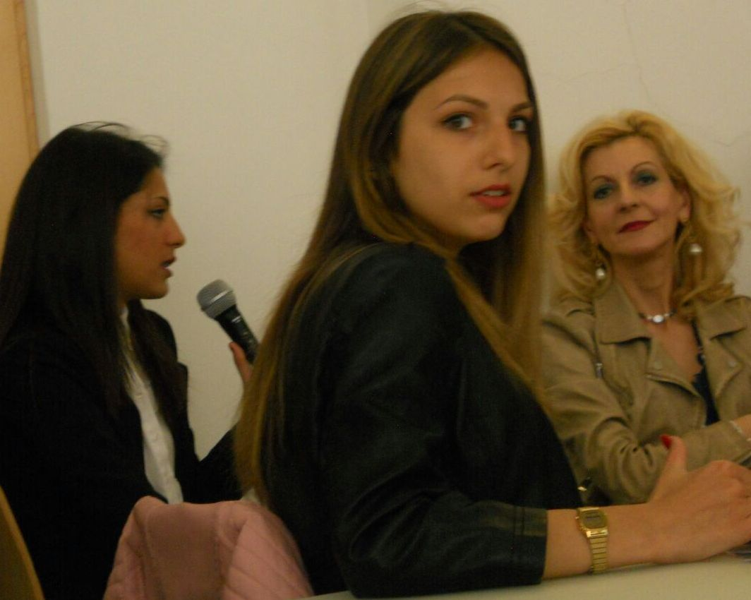
DESTINATARI Alunne/i della 2 M

Slide 6
Descrizione sintetica attività
Al centro dell’attività sono state alcune coppie di docenti e di studenti che a turno, attraverso la narrazione o la scelta dei brani più significativi del libro scelto, di fronte a una platea di altri docenti e studenti hanno raccontato la propria esperienza di lettura.
Il dialogo sui libri e sui brani ha preso corpo attraverso la condivisione delle motivazioni intellettuali, affettive, emotive e psicologiche generate dalla lettura.
Erano presenti due coppie di docenti e studenti universitari, due classi di scuola secondaria di secondo grado, una classe di scuola secondaria di primo grado e una di scuola primaria.

Slide 7
RISULTATI
Gli alunni sono stati partecipi e attivi nella condivisione del loro piacere della lettura.
Ciascun docente e ciascuno studente, presentando la propria proposta e stimolando la curiosità dei presenti, ha trasmesso la propria passione per i libri e la cultura.
I partecipanti provenienti dal mondo accademico e della scuola secondaria di secondo grado hanno dialogato, scambiandosi esperienze di lettura.

